Slide 1

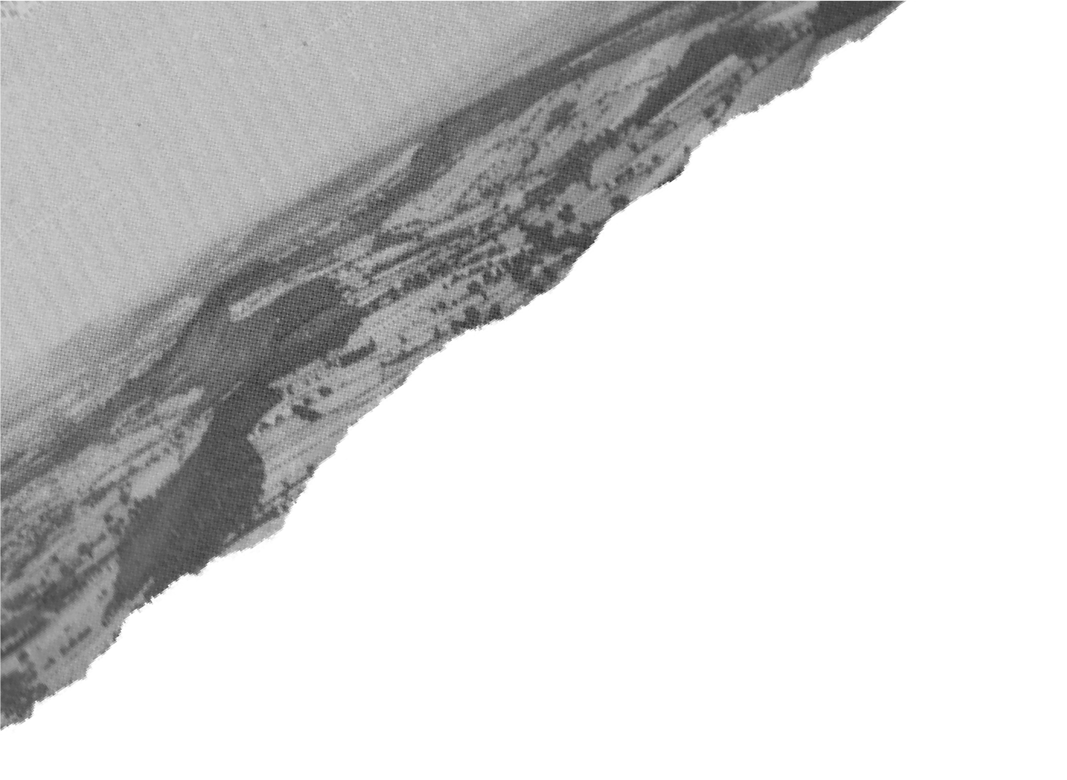
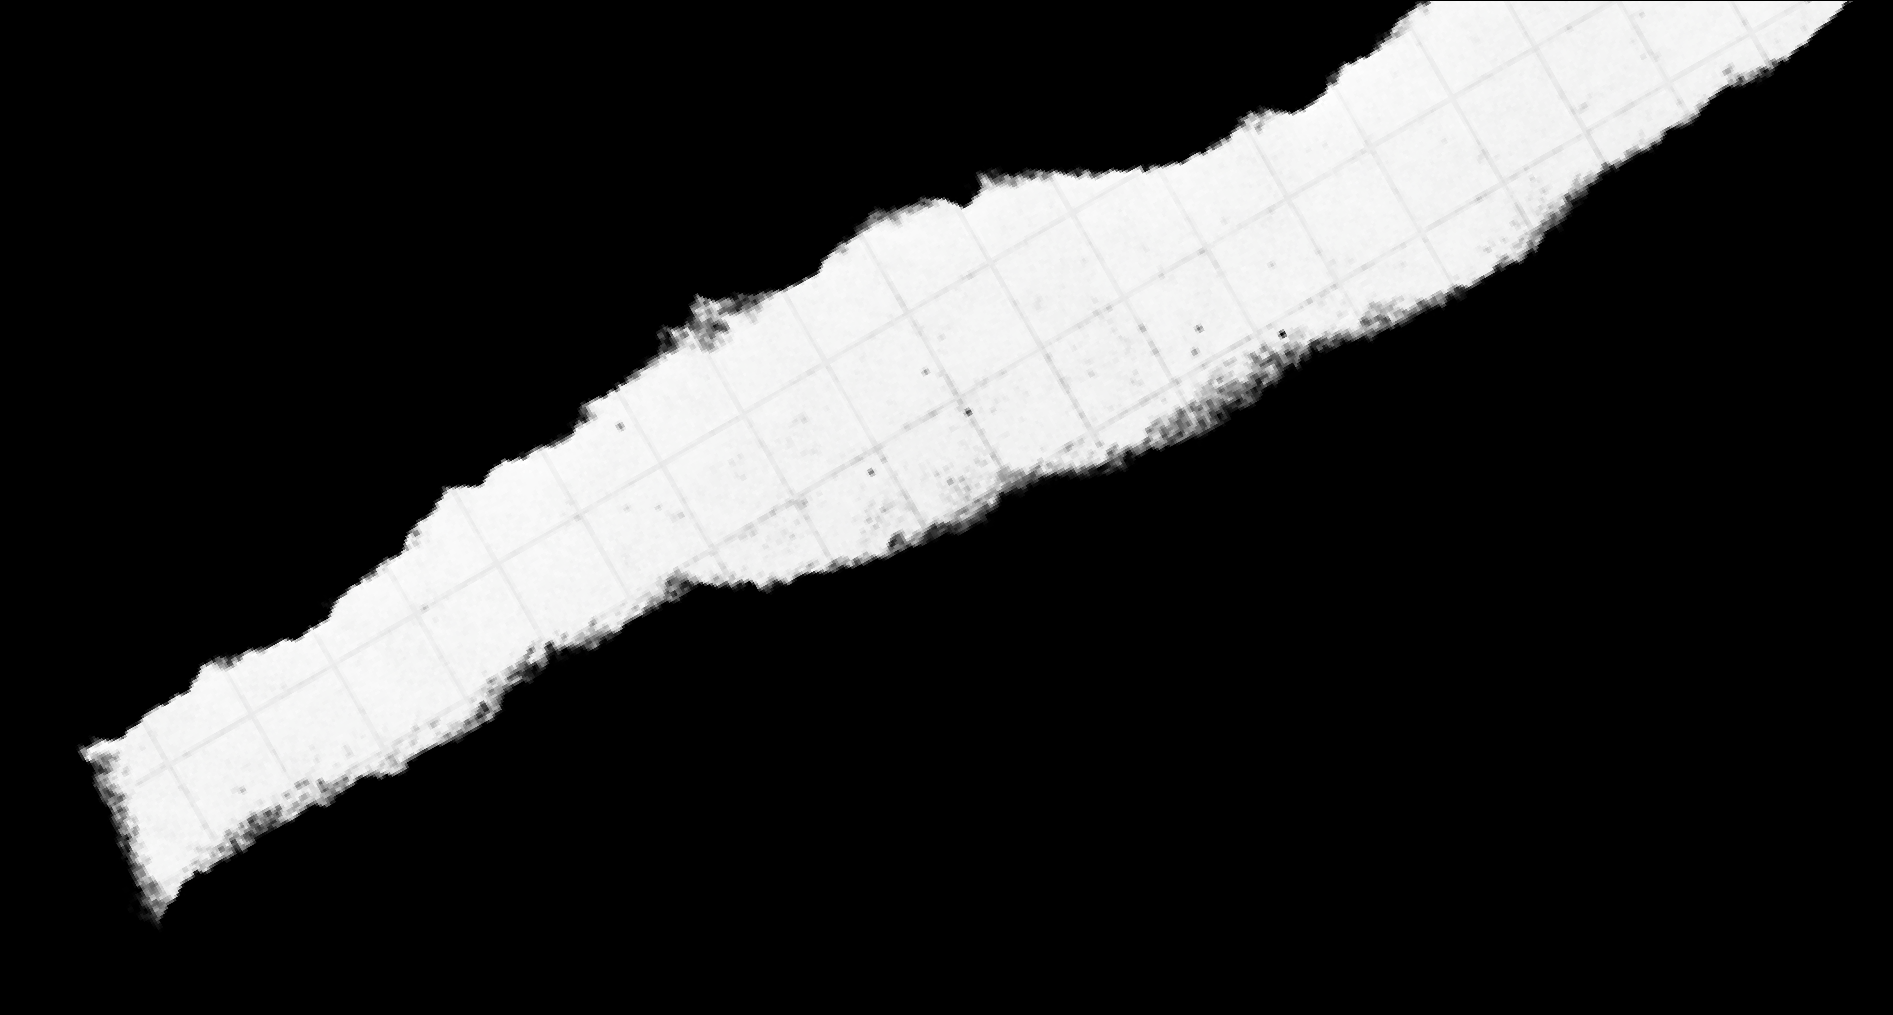




Conexões e redes Eduardo Pereira
AULA-Dev

Slide 2
Camada de Transporte- O que é, Para que serve?
A camada de transporte é aquela que cuida da maneira como irá enviar os dados entre duas maquinas, esta localizada na segunda camada do modelo. Esta visa entregar os dados sem importar a maneira de se fazer.

Slide 3
Camada de Transporte– Principais Protocolos
Os principais protocolos são Udp e tcp , em que o Udp tem como objetivo a entrega dos dados rápida, como em lives ou jogos, este entrega os dados sem levar em conta verificação e recuperação de pacotes , já o tcp visa a entrega confiável e livre de perdas, como por exemplo downloads.

Slide 4
Camada de Transporte - Congestionamento
O congestionamento se da pela falta de largura de banda, em que a demanda ultrapassa a procura.

Slide 5
Camada de Transporte- Desempenho de rede
Atraso x Carga :
O aumento de carga na camada de transporte pode levar a um aumento no atraso devido ao congestionamento e a limitação de recurso de redes.
Throughput x Carga :
São inversos um do outro, quando há um aumento no tráfego de dados na rede, o Throughput pode ser afetado, isso porque a largura de rede pode se tornar insuficiente.

Slide 6
Camada de Transporte- Controle de Conexão
Controle de conexão orientada é o envio de controles um para o outro sem haver o lançamento de dados reais. Já o não orientado à conexão é que os pacotes são roteados através da rede apenas com base nos algoritmos de em cada nó

Slide 7
Camada de Transporte- Endereçamento
O endereçamento se da por meio de portas, podemos pensar nesse exemplo como um apartamento. Com o endereço IP e o endereço da porta, pode somar os mesmos para que se encontre o endereço socket.

